Slide 1
BRIEF PROJECT
The Green moroccan Foundation
Team:
Essaid Yassir
Lesfar Dounia
Batty Zakaria
Akram Tayfi

Slide 2
CAHIER DE SPECIFICATION
L’association :
Une association s’appelle the green Moroccan foundation qui intéressé à aider
et à élever communautés rurales avec le soutien de projets
environnementaux.
Les objectifs de l’association :
Pour faciliter l'adoption des modèles de Green Africa Village
Promouvoir les activités économiques pour des moyens d'existence durables
Accroître la résilience aux effets du changement climatique
Renforcer les capacités institutionnelles par le renforcement des capacités et
des politiques.

Slide 3
Les objectifs de site :
Collecte de fonds.
Publicité des projets de l'institution.
Faire connaître notre organisation.
Créer une communauté en ligne.
Annoncer le caractère unique de l'organisation auprès des partenaires, des
bénévoles et des médias.

Slide 4
Le cible de l’association :
Africains pauvres.
Le cible de site :
Les sociétés
Les individus
Paramètre de site :
La langue de site : anglais
Le site est responsive.
Les réseaux sociaux : Facebook, twitter, Instagram, LinkedIn.

Slide 5
La charte graphique :
Les couleurs de site : beige #efefc8 /Grey #d8d8d8/ green
La couleur de logo : le vers
Police utilisé : PT sans, sans-serif….
La Maquette : https://github.com/yassiressaid/The_Green_Morrocan_Foundation/blob/master/Maquettage/Home.bmpr
Contraintes techniques :
Technologie utilisé : HTML5/ CSS3/JavaScript/ Bootstrap.

Slide 6
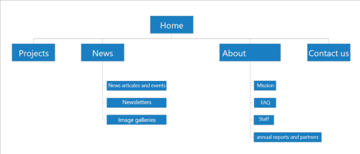
L’Arborescence de site :

Slide 7
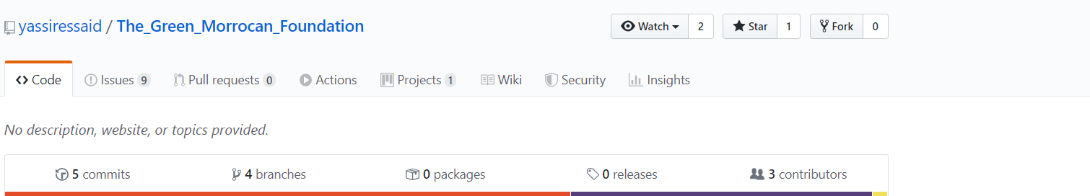
La Partie Workflow
Création d’un repository:

Slide 8
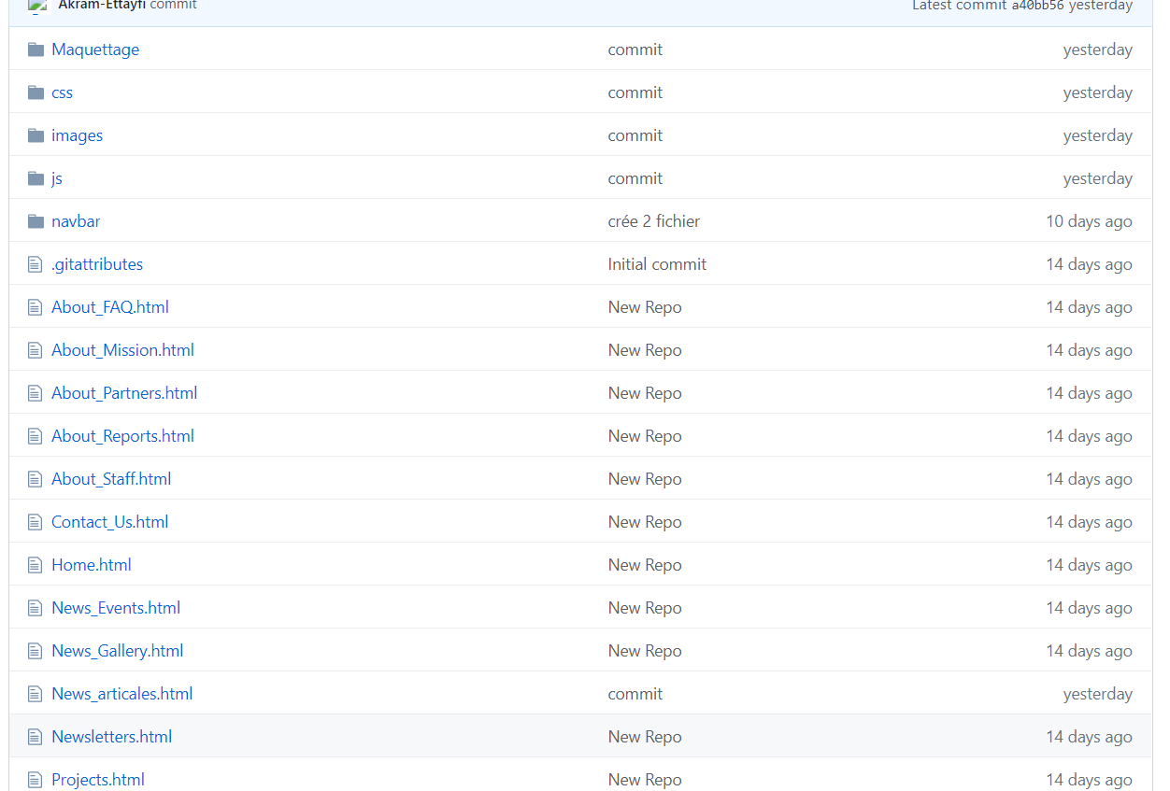
Création des dossiers et des fichiers HTML :

Slide 9
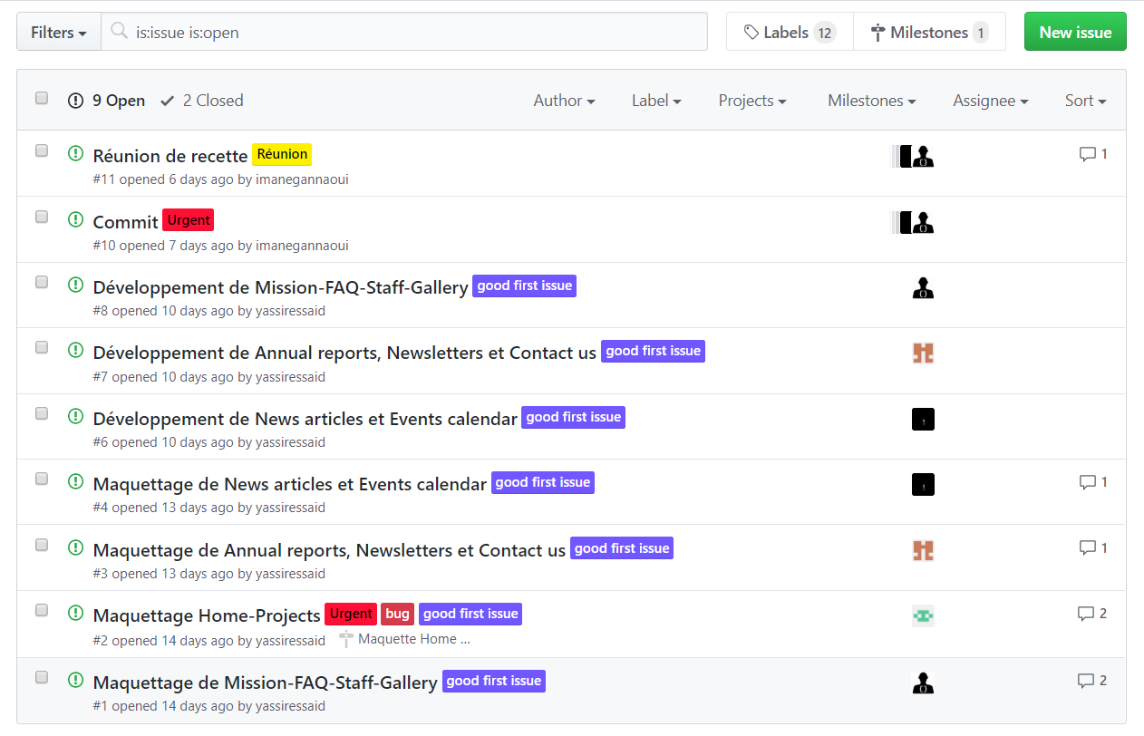
Cloner le lien de repository:
Diviser les taches entre nous et créer des issues.

Slide 10
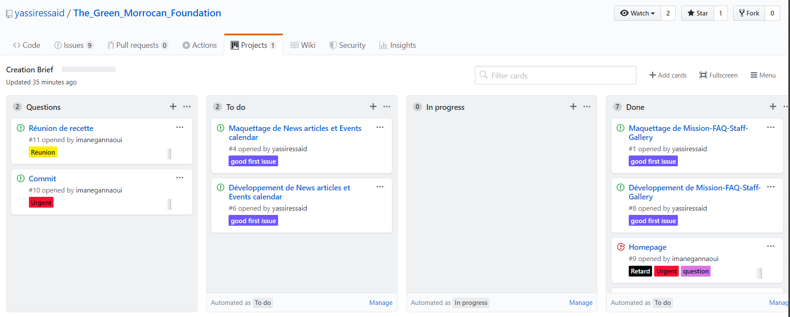

Slide 11
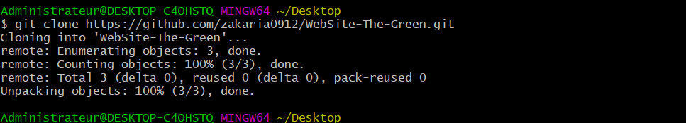
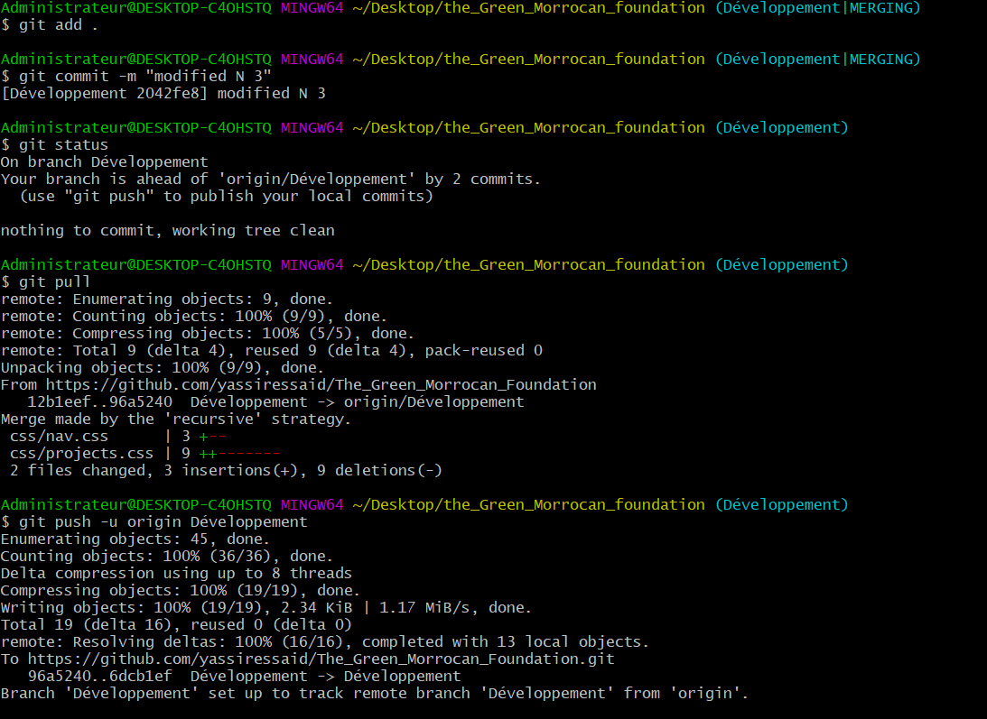
Les commandes git utilisées

Slide 12
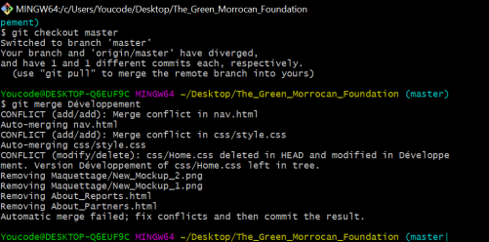

Slide 13


